Slide 1

MĨ THUẬT 6
CHỦ ĐỀ 3: LỄ HỘI QUÊ HƯƠNG
BÀI 3: HOẠT CẢNH NGÀY HỘI
NỘI DUNG
1: TẬP HỢP CÁC NHÂN VẬT ĐỂ TẠO HOẠT CẢNH
2: CÁCH TẠO MÔ HÌNH HOẠT CẢNH VỚI NHÂN VẬT 3D
3: TẠO HOẠT CẢNH NGÀY HỘI TỪ CÁC NHÂN VẬT CÓ SẴN
4: TRƯNG BÀY SẢN PHẨM VÀ CHIA SẺ
5: KỂ CHUYỆN VỚI HOẠT CẢNH

Slide 2
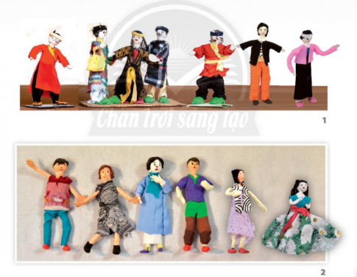
1: TẬP HỢP CÁC NHÂN VẬT ĐỂ TẠO HOẠT CẢNH
- Lựa chọn các nhân vật theo nhóm
- Thảo luận tìm ý tưởng cho hoạt cảnh từ các nhân vậ

Slide 3
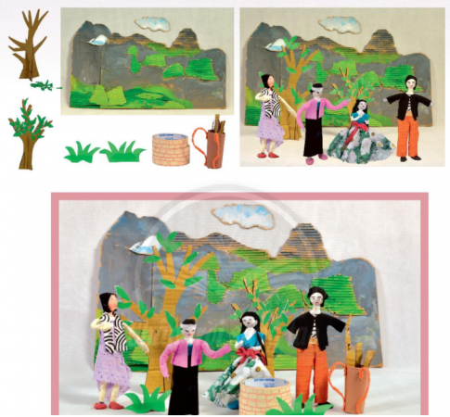
2: CÁCH TẠO MÔ HÌNH HOẠT CẢNH VỚI NHÂN VẬT 3D
Quan sát hình và chỉ ra cách tạo mô hình hoạt cảnh cho các nhân vật 3D từ dây thép

Slide 4
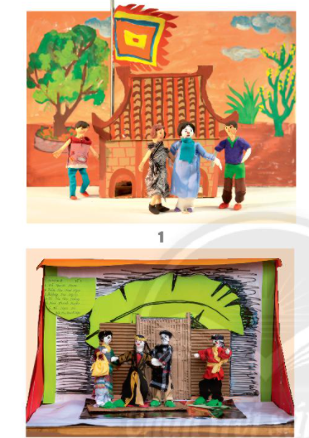
3: TẠO HOẠT CẢNH NGÀY HỘI TỪ CÁC NHÂN VẬT CÓ SẴN
- Xác định cảnh vật cần có trong mô hình hoạt cảnh
- Lựa chọn vật liệu, xác định kích thước và hình thức tạo hình
- Thực hiện theo ý tưởng của nhóm

Slide 5
4: TRƯNG BÀY SẢN PHẨM VÀ CHIA SẺ
Nêu cảm nhận và phân tích
- Hoạt cảnh em ấn tượng
- Hình khối tỉ lệ của nhân vật với cảnh vật
- Không gian, nhịp điệu của hình khối, màu sắc trong hoạt cảnh
- Cách điều chỉnh để mô hình hoạt cảnh hoàn thiện hơn

Slide 6
5: KỂ CHUYỆN VỚI HOẠT CẢNH
- Tưởng tượng câu chuyện trong hoạt cảnh
- Sử dụng các nhân vật và bối cảnh vừa tạo ra để kể câu chuyện trong hoạt cảnh

Slide 7
DẶN DÒ
- Hoàn thành bài .
- Chuẩn bị bài mới.

